Slide 1
红河州活动云平台
红河州省级优秀班主任工作室成员
网上申报操作手册
版本：v1.0
日期：2026/6/12

Slide 2
文档目录
一、用户登录
二、活动报名
[ 开放时间：2026-6-15 ～ 2026-6-19 ]
三、红河州省级优秀班主任工作室成员材料上传与确认

Slide 3
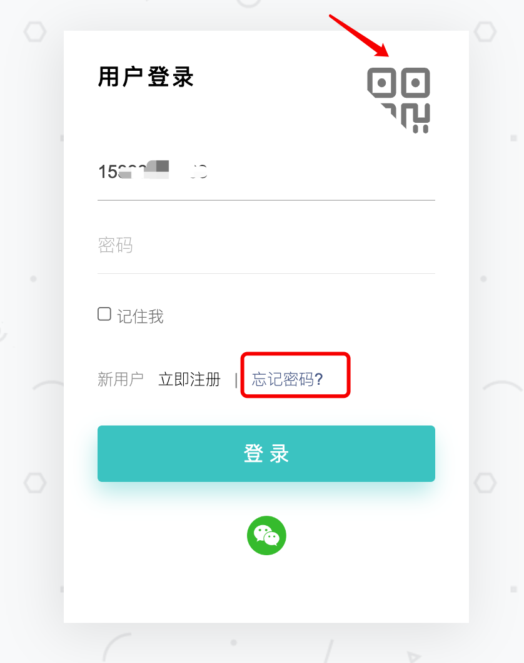
一、用户登录
1、电脑端浏览器打开红河州智慧教育云平台：www.hheduc.com
（浏览器建议用谷歌Google、火狐、360等，不要使用IE浏览器。）
2、点击右上角的“用户登录”，使用个人已有的账号或授权注册的账号扫码登录：
账号：手机号
密码：第一次登录需要验证手机号，验证通过后自行设置自己的密码。
若非第一次登录，请使用之前设置的密码登录。
若设置过密码但忘记密码，或不记得密码的可以点击页面的
“忘记密码？”，通过手机号和验证码找回。
建议可以用微信扫码登录，或登录页面切换到小程序授权登录。
3、登录成功后，系统自动进入平台主页面。

Slide 4
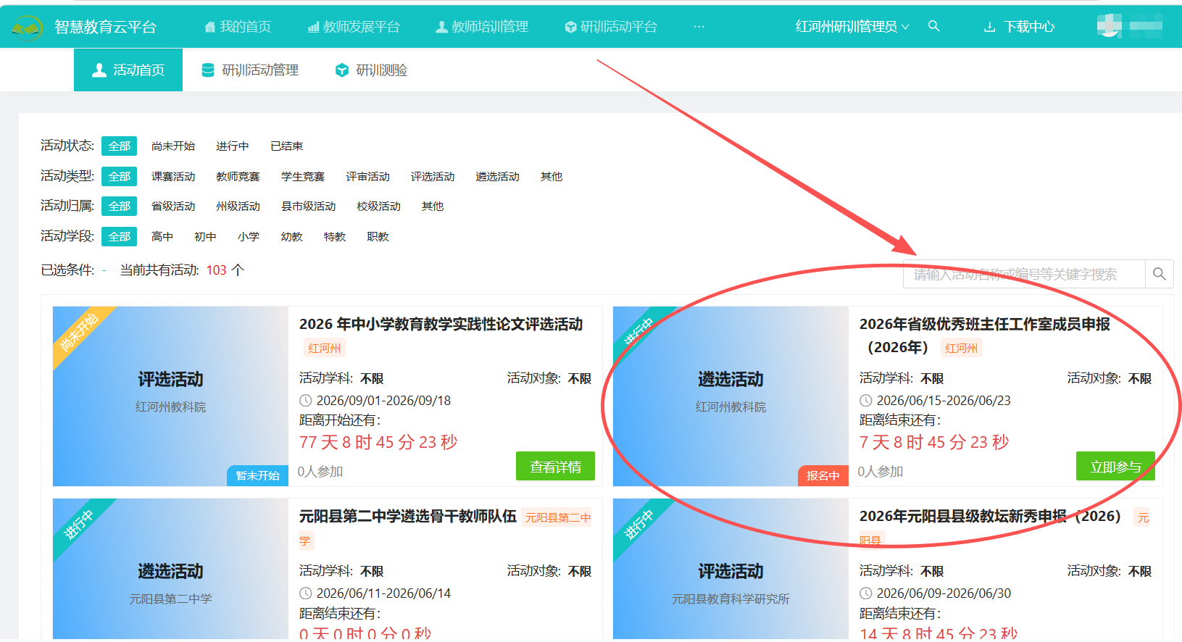
二、活动报名
1、登录平台后，在首页，点击“研训平台”模块，进入研训平台。
依次点击研训活动平台 - 活动首页 - 找到对应活动 - 点击立即参与。如下图所示：

Slide 5
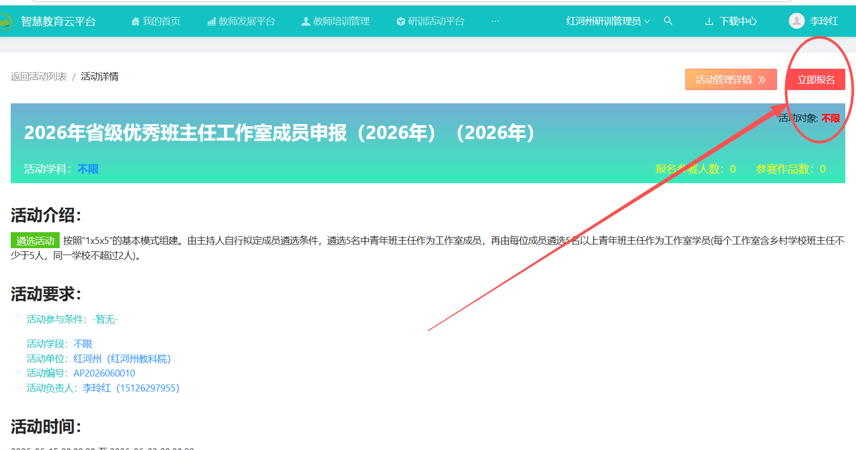
二、活动报名
2、确认活动后，点击右上角的立即报名，进入到报名信息填写、确认页面，如下图所示：

Slide 6
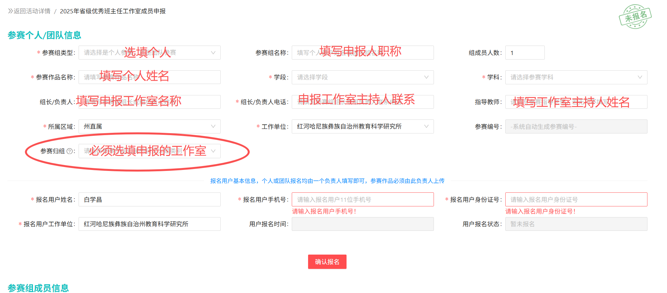
二、活动报名
报名信息填写、确认
3、在用户报名页，请按照填报表单要求填写对应参赛组信息，并确认报名负责人信息是否正确。填写完毕确认无误后，点击确认报名按钮提交，提交后不允许修改，请务必确认信息填写正确。如下图所示：

Slide 7
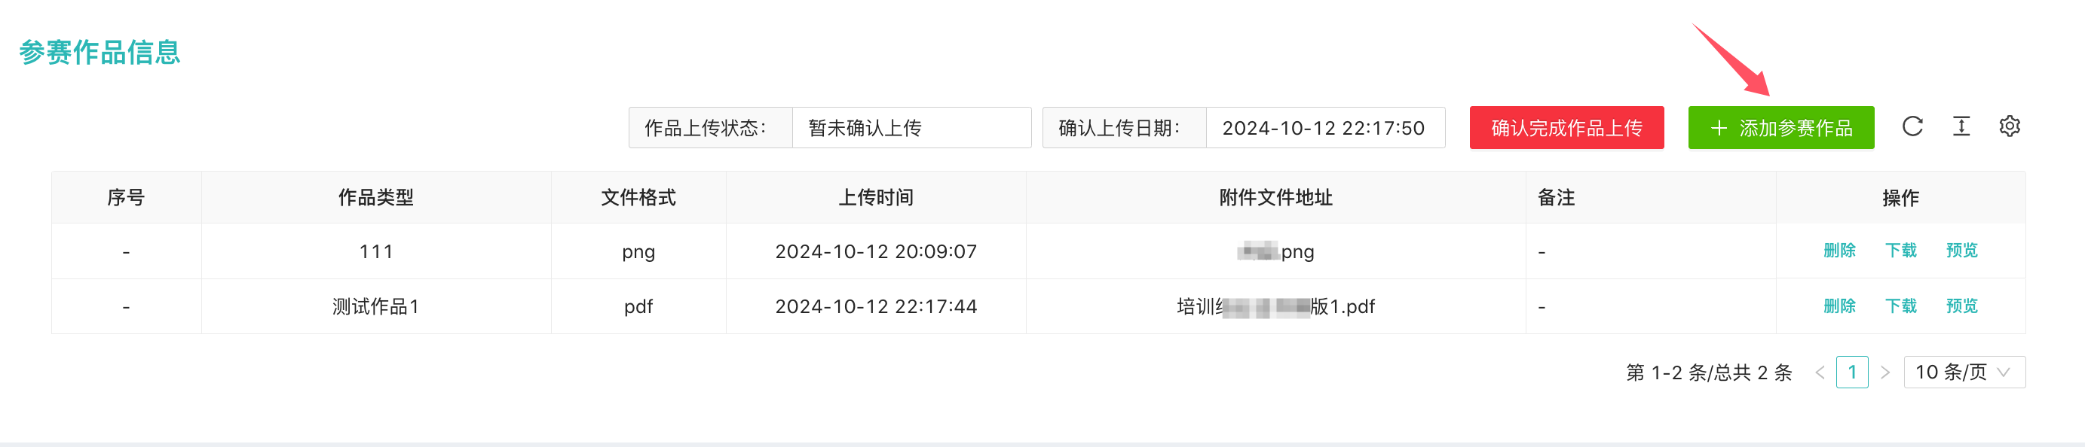
三、总结上传及确认
1、报名成功后，作品上传功能自动启用。点击“添加参赛作品”，选择作品类型和附件文件完成作品上传。
注意事项：
① 请按照相关文件要求确保上传文件的正确性、格式有效性等；
② 每次点击添加参赛作品，仅能上传一个文件，若存在多个附件文件，请添加多次；
③ 所有作品和附件文件添加完毕确认无误后，请点击红色的「确认完成作品上传」按钮，确认后作品将不能再次修改和添加。不确认将无法进入评审流程。

Slide 8
结尾
温馨提示：
上述所有步骤和操作完成后，请认真复核是否有漏报、误填等情况。
所有信息确认无误后，即可退出系统平台等待后续的评委评审。

